Slide 1






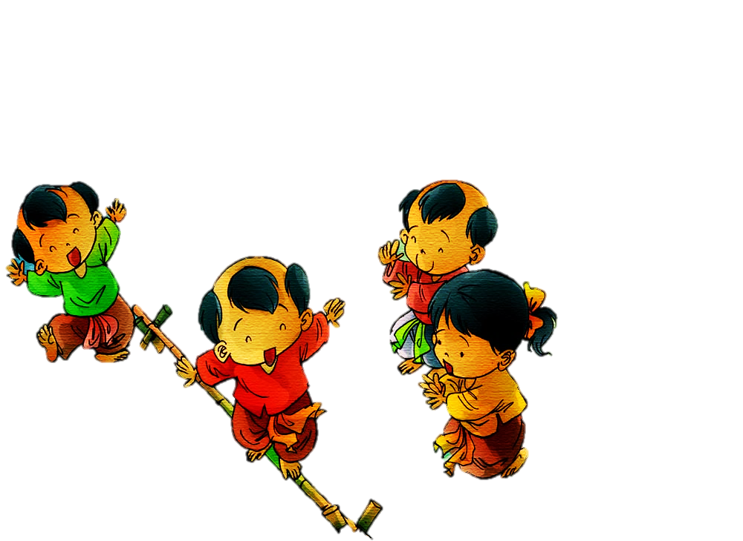

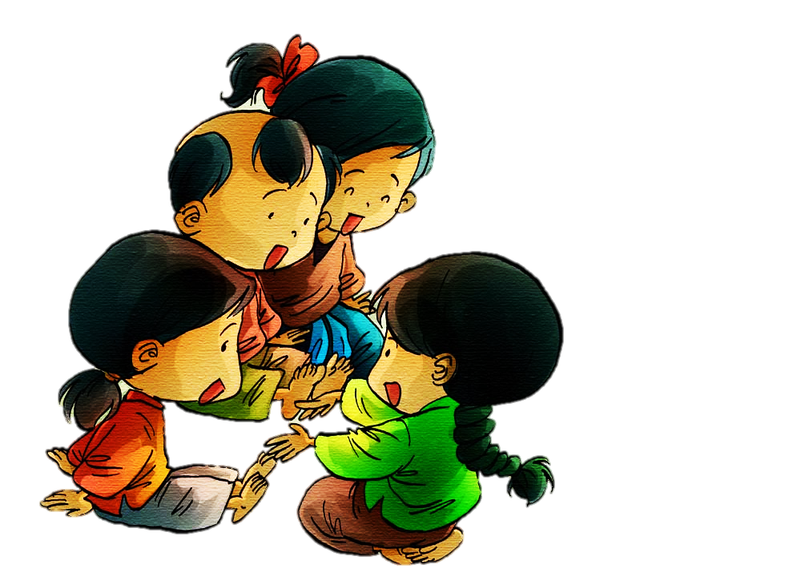




Slide 2

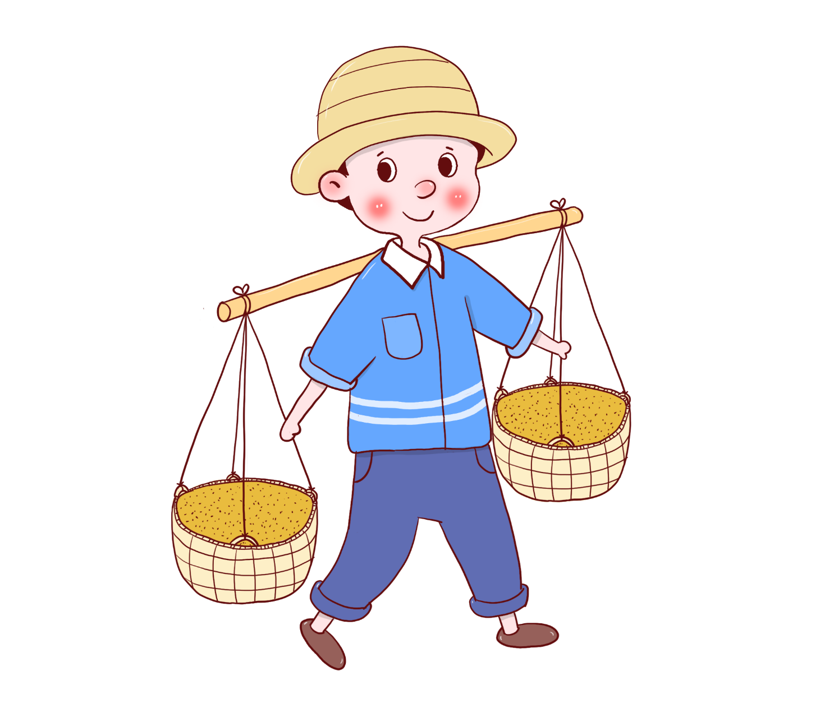

TRÒ CHƠI
GÁNH THÓC
VỀ NHÀ
KTUTS

Slide 3

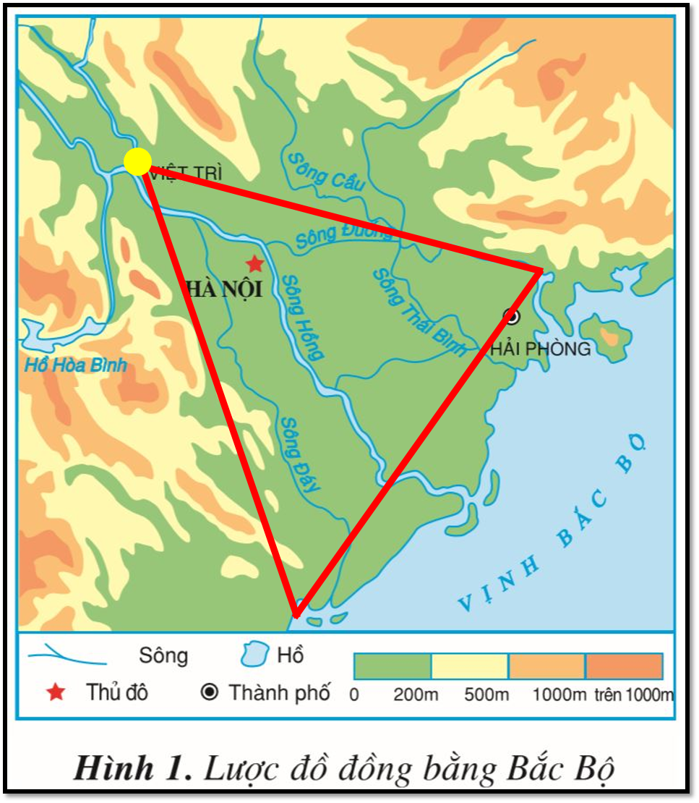

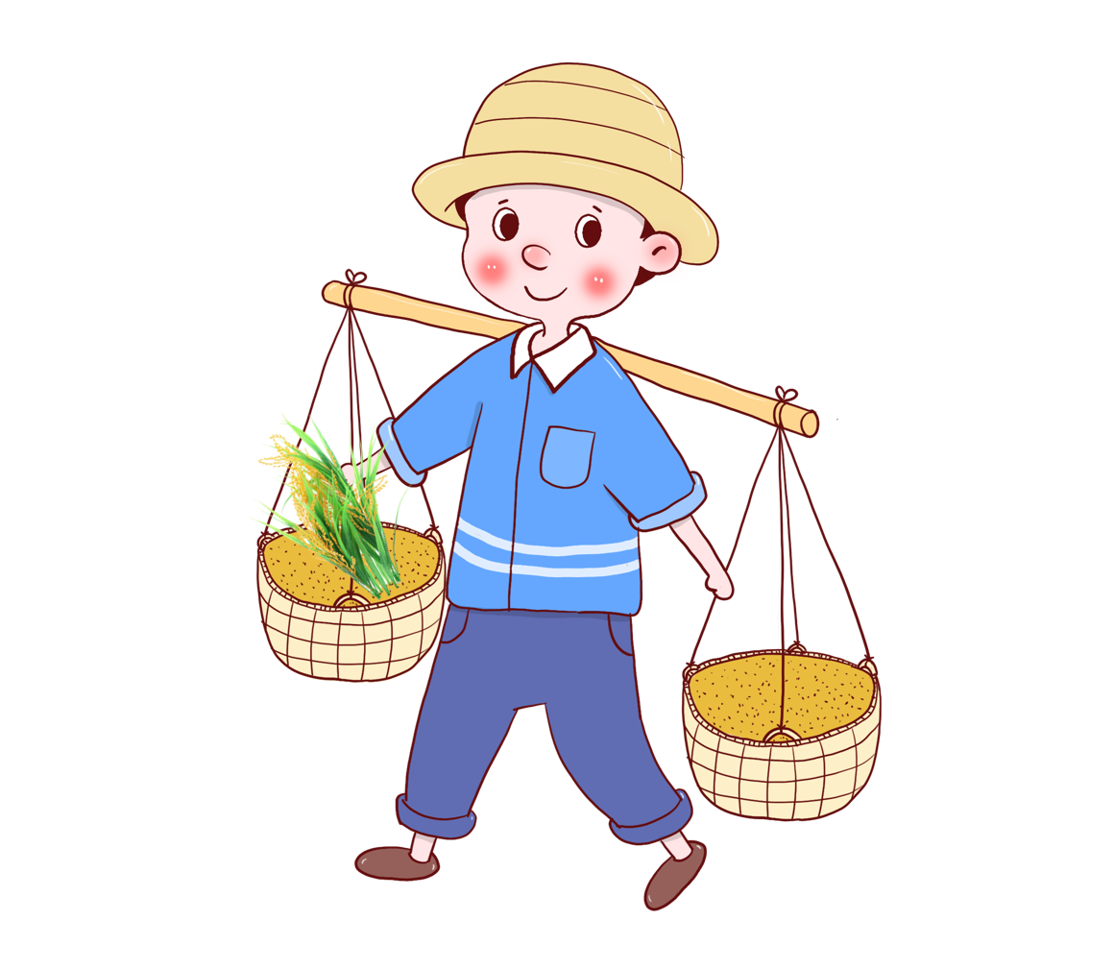


Đồng bằng Bắc Bộ có hình dạng gì?
A
B
C

Slide 4
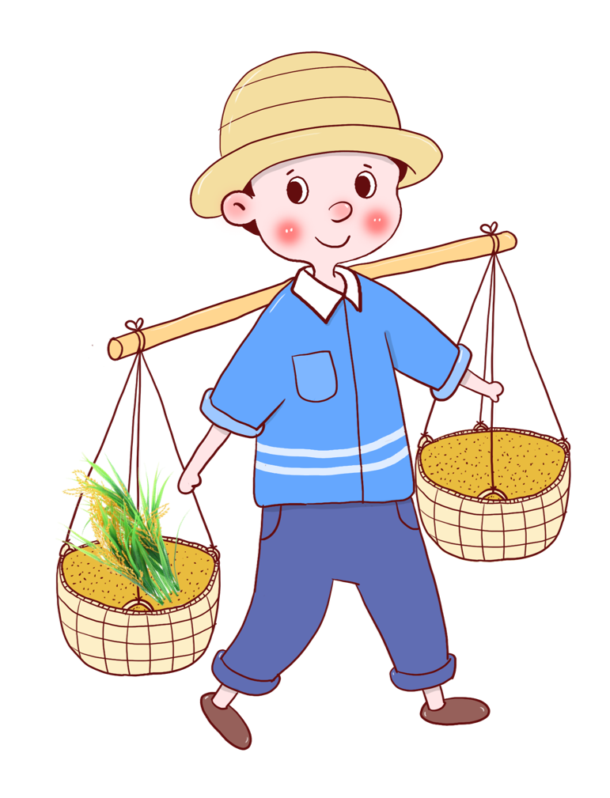
Đồng bằng Bắc Bộ do sông nào
bồi đắp nên?
A
Sông Đuống
B
Sông Thái Bình
C
Sông Hồng và sông Thái Bình

Slide 5
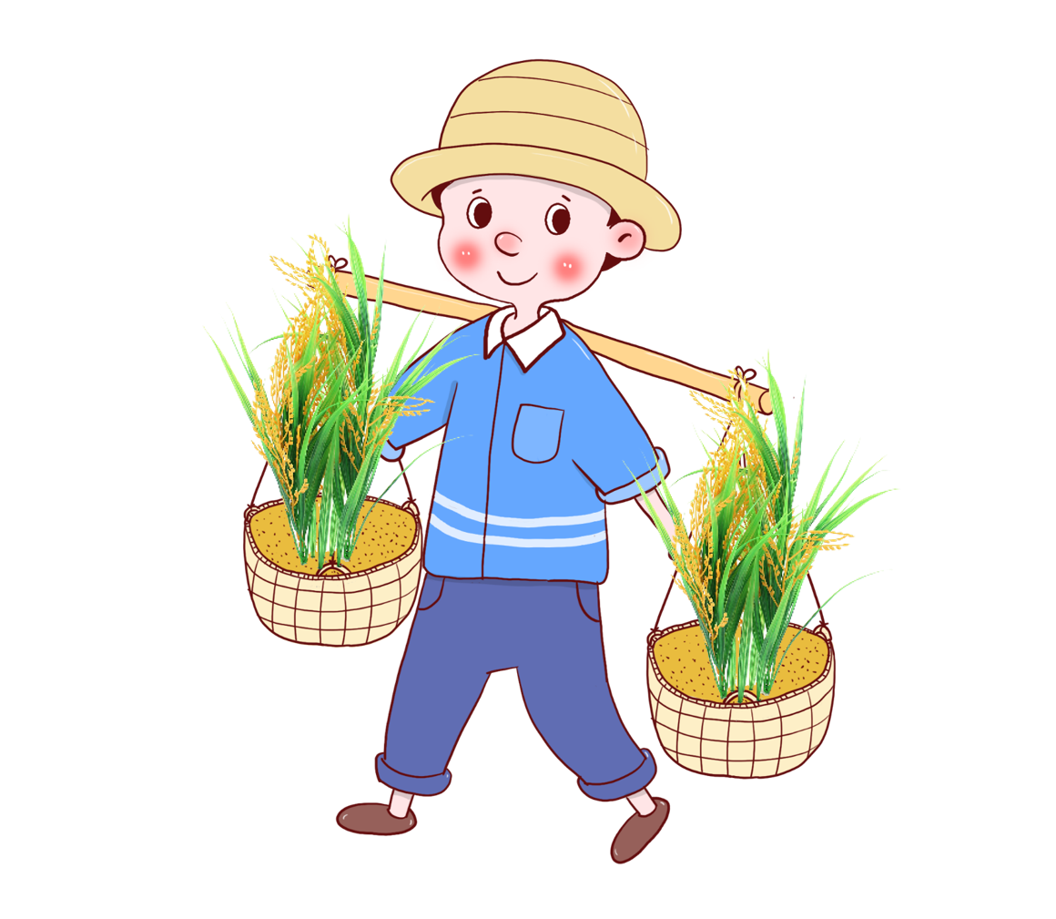
Vùng Đồng bằng Bắc Bộ chủ yếu là đất gì?
Đất phù sa màu mỡ

Slide 6



THÓC ĐÃ VỀ NHÀ
KTUTS

Slide 7

Bài 9: Dân cư và hoạt động sản xuất ở vùng Đồng bằng Bắc Bộ ( tiết 1)

Slide 8
KHÁM PHÁ

Slide 9
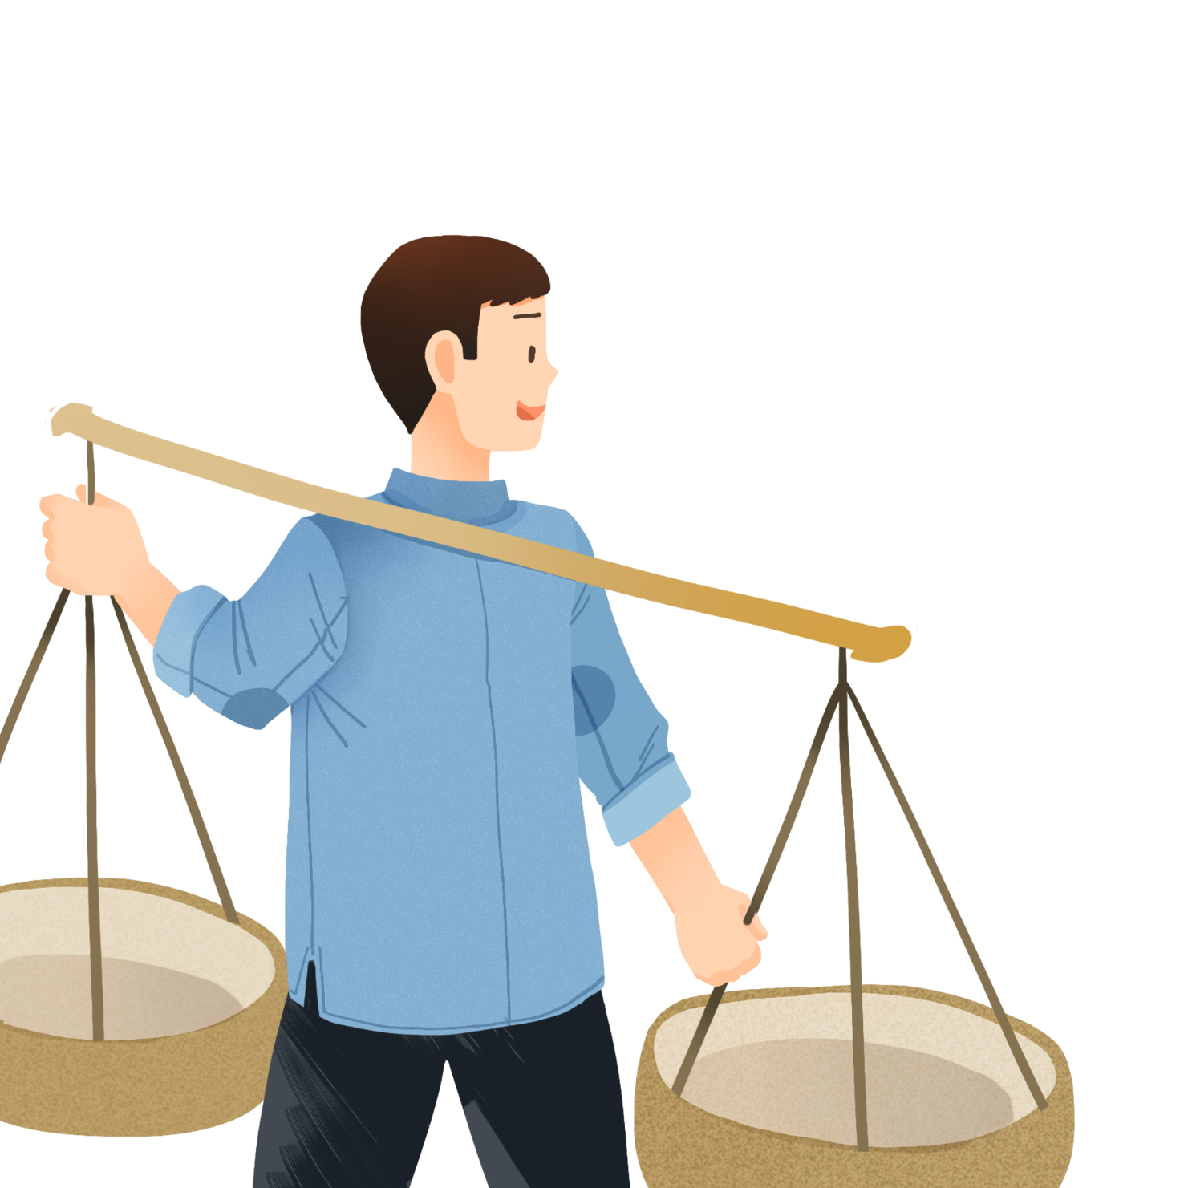
Hoạt động 1: Tìm hiểu về dân cư.

Slide 10
Đọc thông tin về dân cư vùng Đồng bằng Bắc Bộ, em hãy hoàn thành bảng sau:
Số dân của vùng (năm 2020) | Một số dân tộc ở vùng | Dân tộc có số lượng dân cư đông nhất

Slide 11



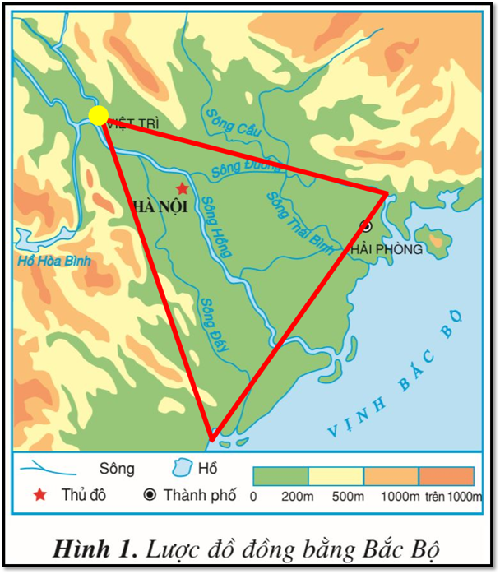



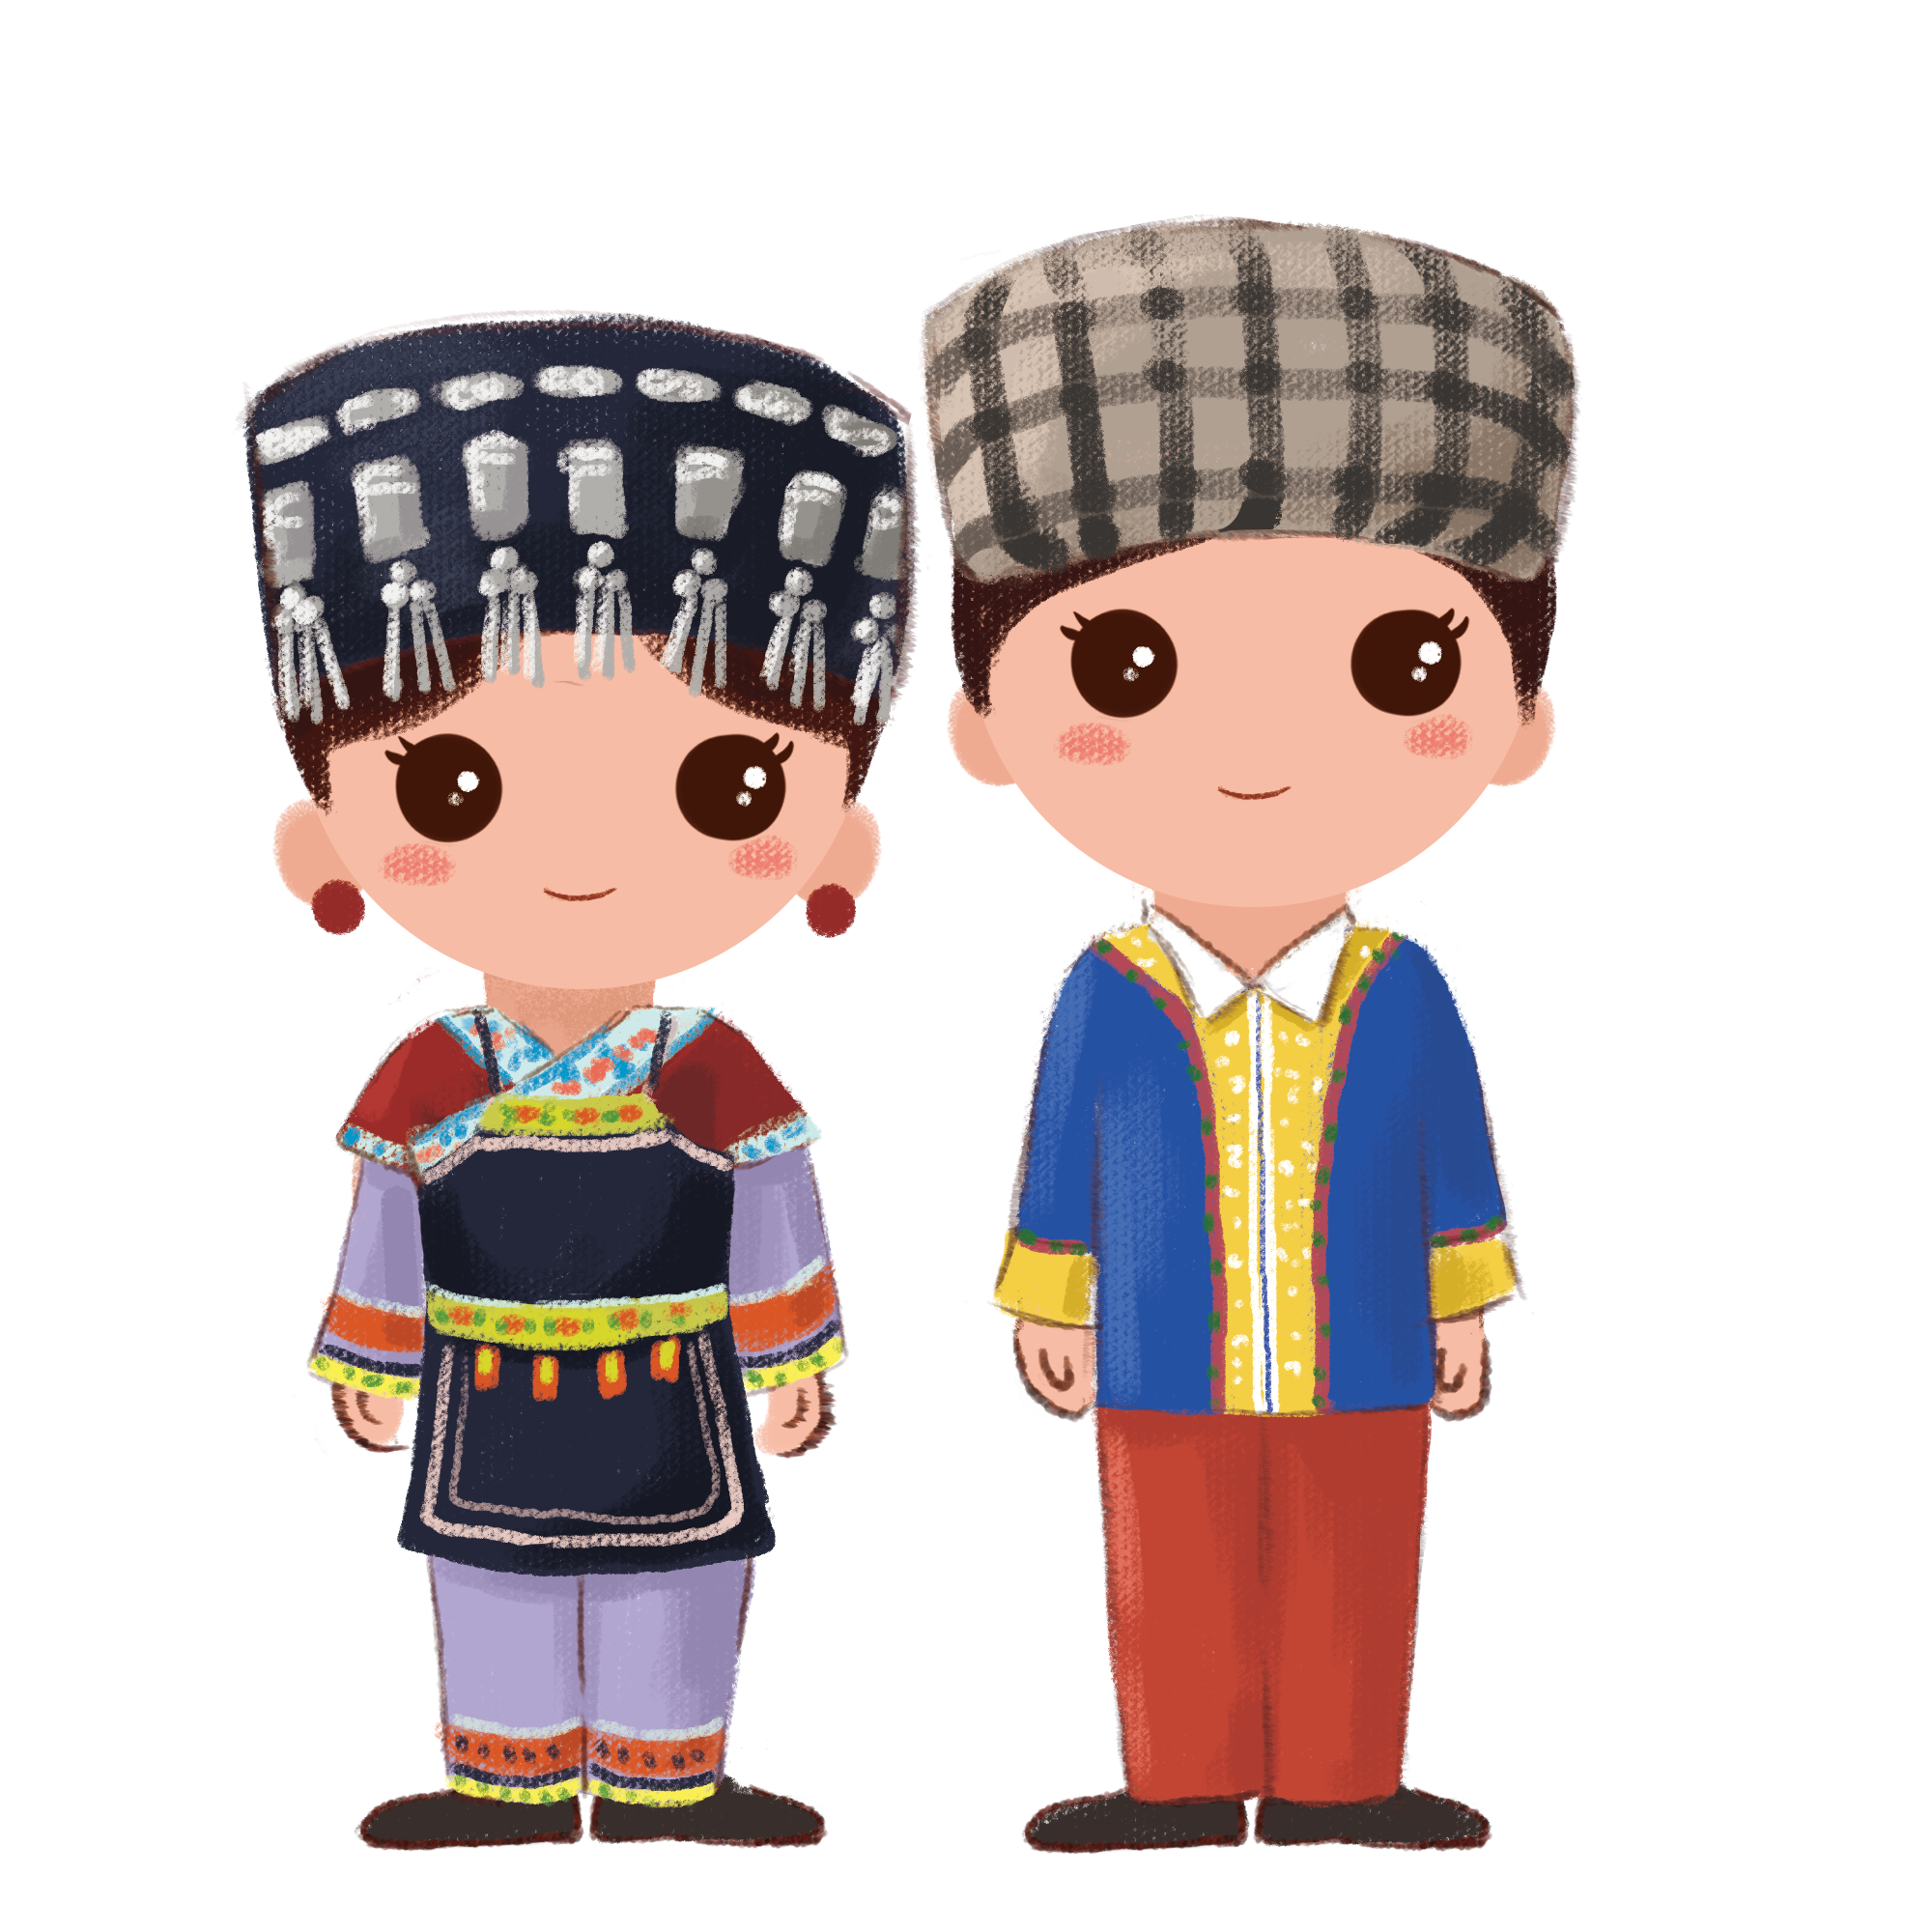

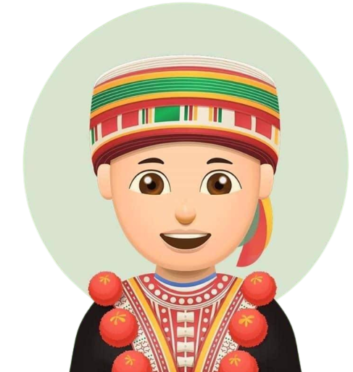
Dân cư vùng Đồng bằng Bắc Bộ
Mường
Kinh
Tày
Dân số
Các dân tộc
Vùng Đồng bằng Bắc Bộ
Nùng
Hơn 21 triệu người (năm 2020)
Dao
Trung Quốc

Slide 12

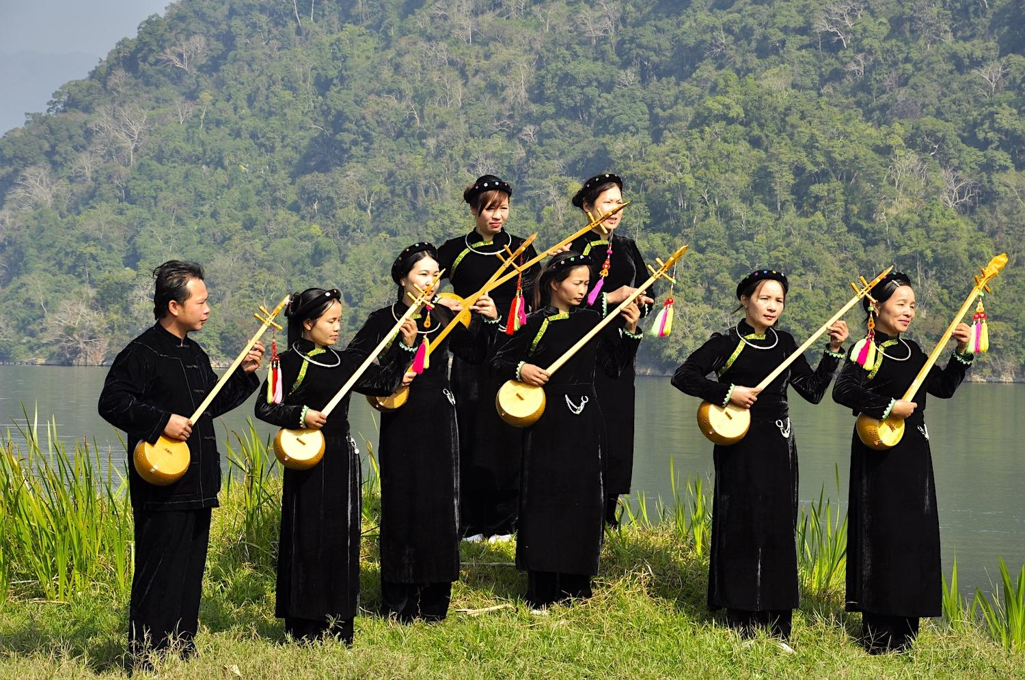
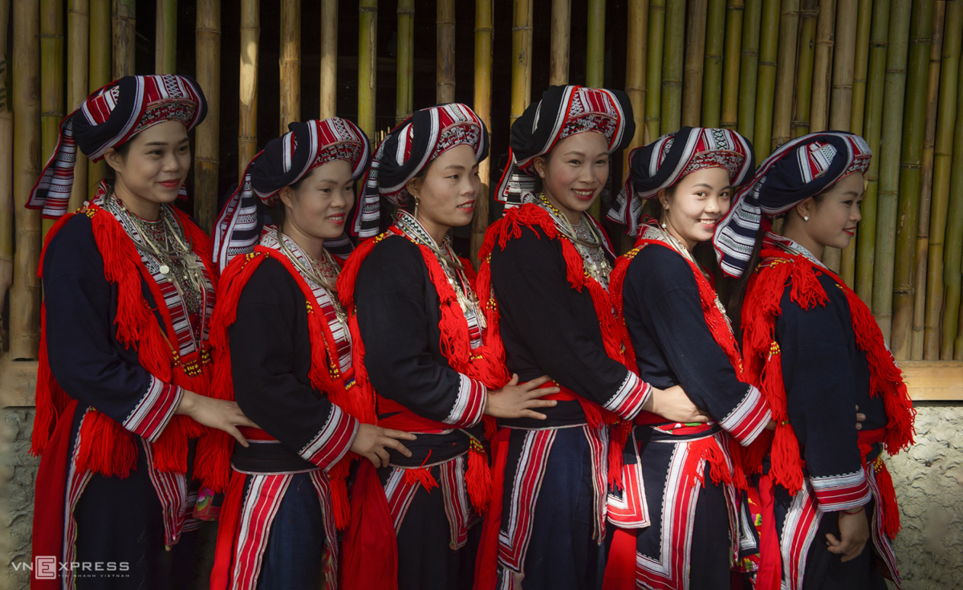

Một số dân tộc ở vùng đồng bằng Bắc Bộ

Slide 13
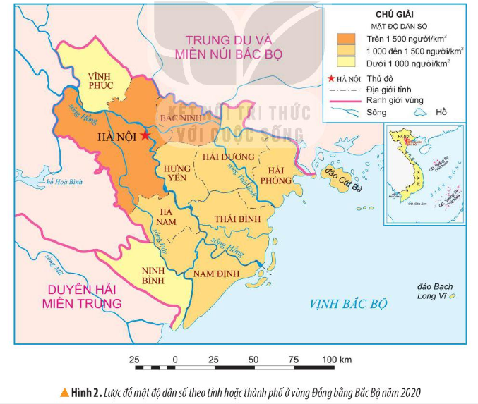
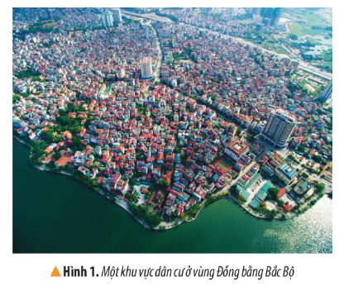
Quan sát hình 1, 2 và đọc thông tin,

Slide 14


Vùng Đồng bằng Bắc Bộ có những tỉnh, thành nào?
Mật độ dân số ở thành phố nào cao nhất? Mật độ dân số ở tỉnh, thành nào thấp nhất?
Nhận xét sự phân bố dân cư ở vùng Đồng bằng Bắc Bộ?
Giải thích vì sao vùng Đồng bằng Bắc Bộ có dân cư tập trung đông đúc nhất cả nước?

Slide 15
Vùng Đồng bằng Bắc Bộ có những tỉnh, thành nào?
Nam Định, Ninh Bình, Thái Bình, Hà Nam, Hưng Yên, Hải Dương, thành phố Hà Nội, thành phố Hải Phòng, Bắc Ninh, Vĩnh Phúc.

Slide 16
Mật độ dân số ở thành phố nào cao nhất? Mật độ dân số ở tỉnh, thành nào thấp nhất?
Mật độ dân số ở thành phố Hà Nội, Bắc Ninh cao nhất.

Slide 17
Nhận xét sự phân bố dân cư ở vùng Đồng bằng Bắc Bộ?
Đồng bằng Bắc Bộ là vùng có dân cư tập trung đông đúc nhất nước ta.

Slide 18
Giải thích vì sao vùng Đồng bằng Bắc Bộ có dân cư tập trung đông đúc nhất cả nước?
Vùng có địa hình bằng phẳng, nguồn nước dồi dào, đất đai màu mới thuận lợi cho giao lưu, sinh hoạt và sản xuất.

Slide 19


Slide 20


GV cử 2 nhóm, mỗi nhóm 5 bạn.
Các bạn lần lượt thi viết tên các dân tộc ở vùng Đồng bằng Bắc Bộ lên bảng.
Trong thời gian 2’ nhóm nào viết nhanh, đúng nhóm đó thắng cuộc

Slide 21


Slide 22




Về nhà xem lại bài.
- Chuẩn bị: Tiết 2

Slide 23


Slide 24



GIÁO ÁN ĐƯỢC CHIA SẺ MIỄN PHÍ BỞI
WWW.HANHTRANGGIAOVIEN.COM
GIÁO ÁN ĐƯỢC CHIA SẺ TẠI
https://www.hanhtranggiaovien.com

